Slide 1
Temperature dependence of the water vapor continuum in the 1.6 µm window
Morgane Toureille, Didier Mondelain, Alain Campargue, Jean-Luc Martin, Samir Kassi, Hélène Fleurbaey, Hugo Routin

Slide 2
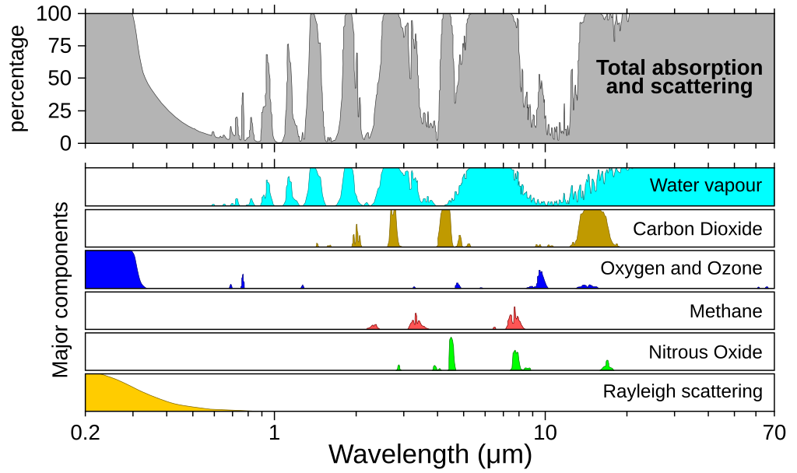
Introduction
https://commons.wikimedia.org/wiki/File:Atmospheric_Transmission.png#/media/File:Atmospheric_Transmission-en.svg/2

Slide 3
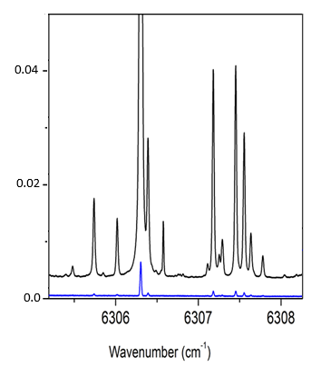
Water vapor absorption
Monomer local lines
Absorption (10⁻⁶ cm⁻¹)
$α_{tot}=α_{WML}+$ $α_{WCS}$+ $α_{WCF}$
cm⁻¹
Self-continuum
$$α_{WC}=\frac{1}{k_{B}T}C_{s}P_{H_{2}O}^{2}+\frac{1}{k_{B}T}C_{F}P_{H_{2}O}×P_{F}$$
cm² mol⁻¹atm⁻¹
Notes:
Ajuster les animations! (si tu gardes cette option)

Slide 4
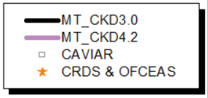
State of the art: self-continuum
Temperature dependence
&
Foreign continuum
CRDS advantages
Sensitivity
Baseline stability
Ptashnik et al., JGR (2011)
&
Mlawer et al., JQSRT (2023)
296 K

Slide 5
Temperature regulated high-finesse cavity
From: Kassi et al., JGR (2021)
Gradient inside < 0.5 K
253-333 K
This work: 286.7-333.33 K

Slide 6
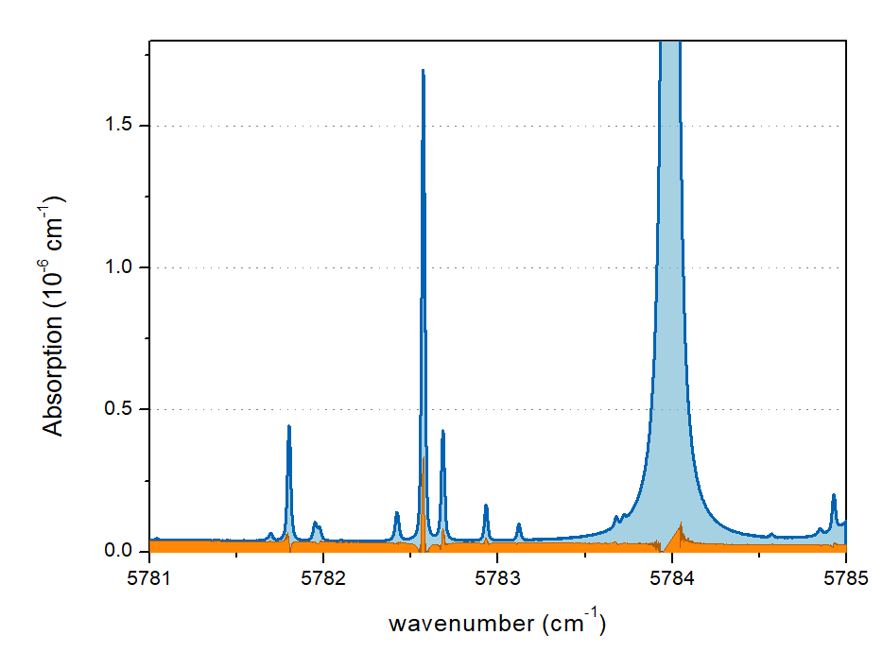
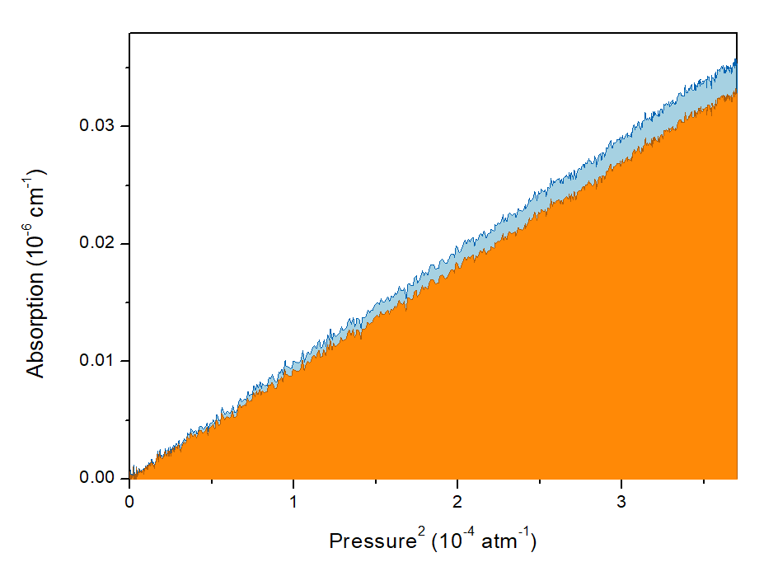
Two procedures
$$α_{WCS}=\frac{1}{k_{B}T}C_{s}P_{H_{2}O}^{2}$$
monomer
SLOPE
monomer
self
self

Slide 7
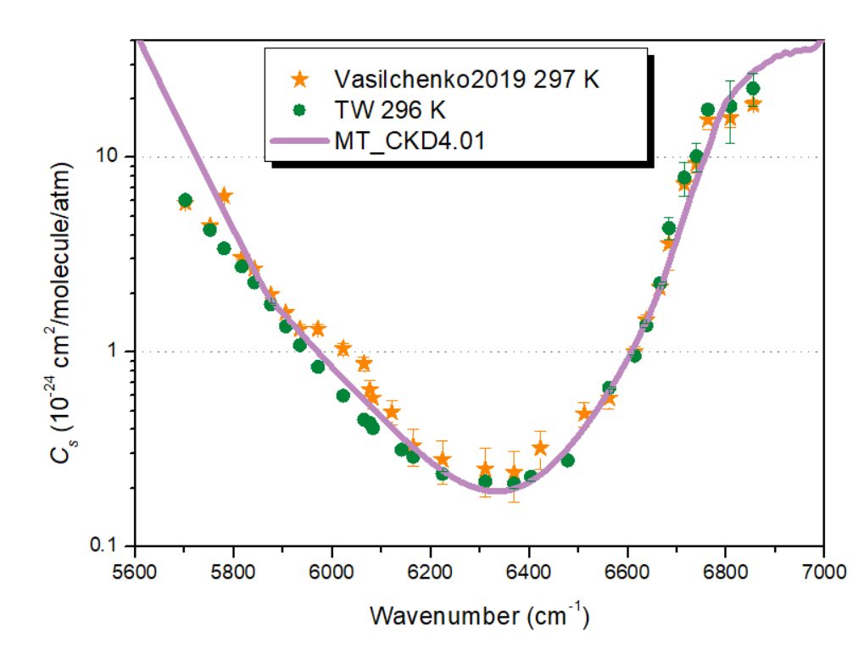
Results at room temperature
Vasilchenko et al., JQSRT (2019)
Mlawer et al., JQSRT (2023)

Slide 8
Temperature dependence
248.9 K
5780 cm⁻¹
297.45 K
307.55 K
$$α_{WCS}(T)=\frac{1}{k_{B}T}C_{s}(T)P_{H_{2}O}^{2}$$

Slide 9
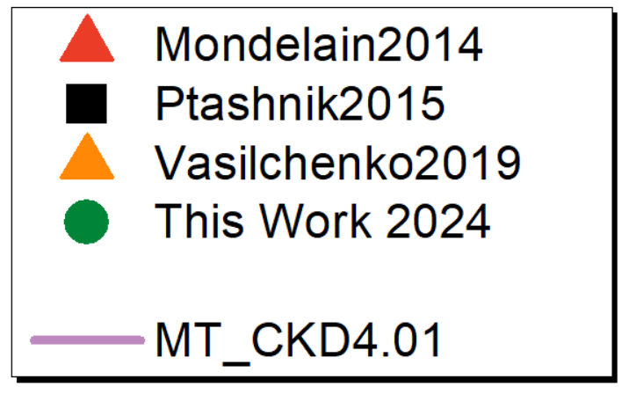
Temperature dependence
Vasilchenko et al., JQSRT (2019)
Mlawer et al., JQSRT (2023)
Ptashnik et al., SOAM (2015)
Mondelain et al., JQSRT (2013)

Slide 10
More wavelengths
Vasilchenko et al., JQSRT (2019)
Mlawer et al., JQSRT (2023)
Ptashnik et al., SOAM (2015)
Mondelain et al., JQSRT (2013)

Slide 11
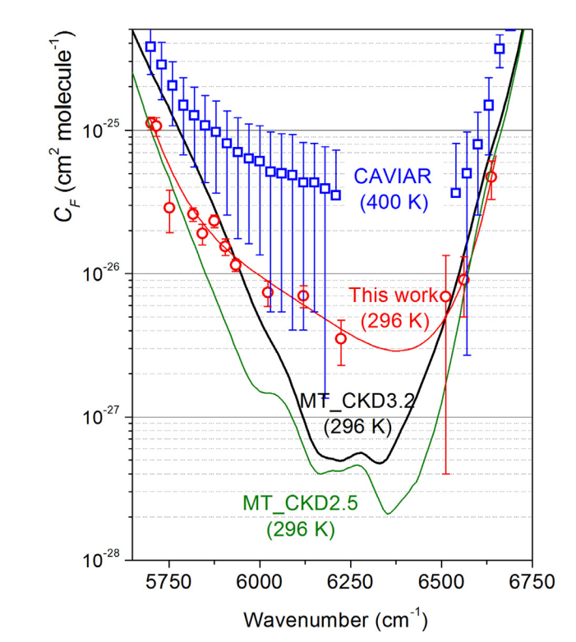
State of the art: foreign-continuum air
MT_CKD: No temperature dependence
Mondelain2020
From: Mondelain et al., JQSRT (2020)
Notes:
Peut être tu pourrais utiliser un arrièreplan different pour le foreign?

Slide 12
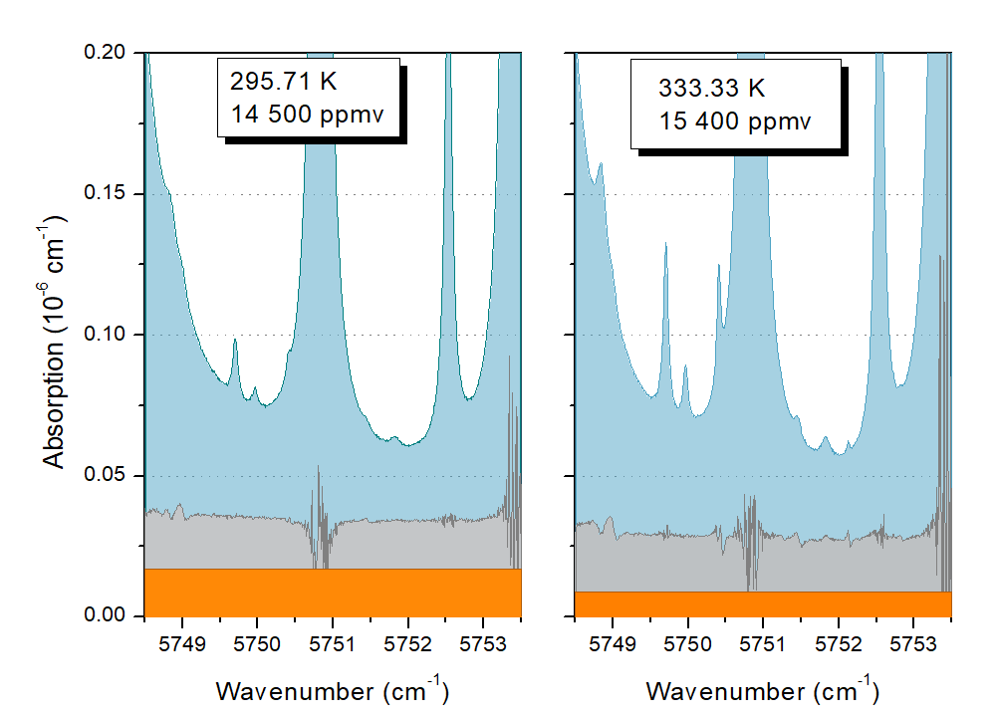
Humidified air
monomer
monomer
foreign
foreign
self
self
$α_{tot}=α_{WML}+$ $α_{WCS}$+ $α_{WCF}$

Slide 13
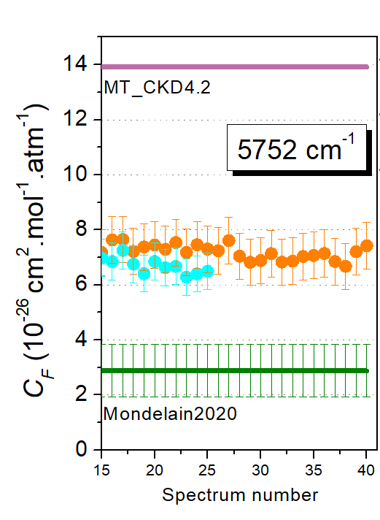
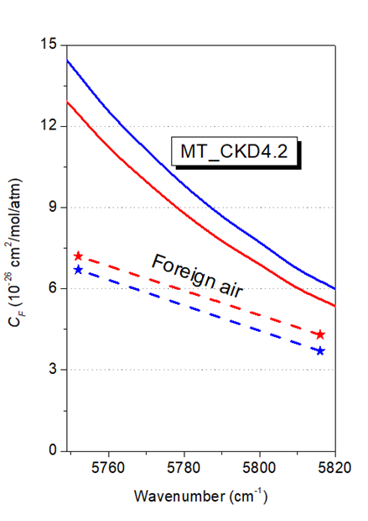
Humidified air
$$α_{WCF}=\frac{1}{k_{B}T}C_{F}P_{H_{2}O}×P_{F}$$
Mlawer et al., JQSRT (2023)
Mondelain et al., JQSRT (2020)
Notes:
En fait dans cette unite il y a une faible T dependence de MTCKD opposée à la tienne!! Tu confirmes?

Slide 14
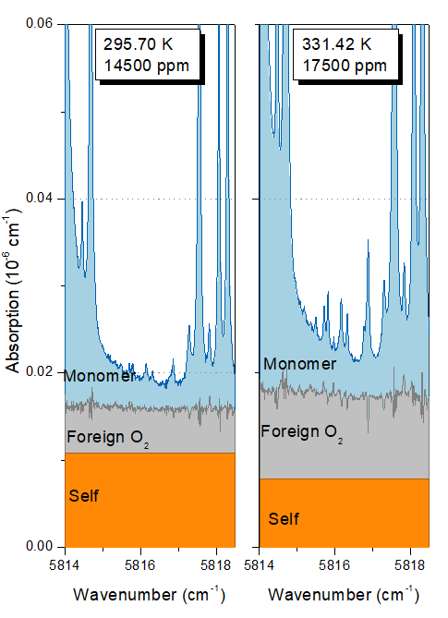
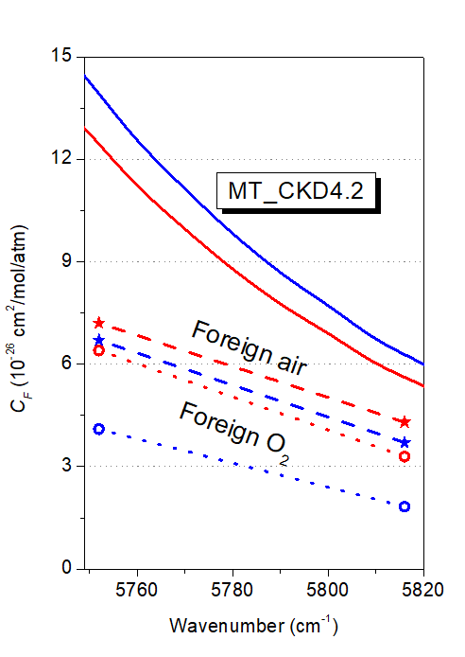
Work in progress: humidified O₂
Mlawer et al., JQSRT (2023)
Mondelain et al., JQSRT (2020)
Notes:
Il manque une slide résumant les points forts:
Amélioration de la mesure du self à 296 K et de sa dépendance en T
Première étude dédiée à la dependenace en T du foreign air et confirmation qu’elle est faible (le foreign air semble augmenter un peu avec la T)
Le foreign O2 semble significativement plus faible que le foreign air à 296 K mais avec une dependence en T bien plus forte (T dependance consistante avec celle observée pour l’air si le foreign N2 ne change pas avec la T)

Slide 15
Conclusion & prospects
Self-continuum
Improvement at room temperature
Temperature dependence of the self-continuum
Foreign-continuum air
Temperature dependence
Foreign-continuum O₂
Temperature dependence
Prospects
H₂O-CO₂
Mlawer et al., JQSRT (2023)
Mondelain et al., JQSRT (2020)
Notes:
Il manque une slide résumant les points forts:
Amélioration de la mesure du self à 296 K et de sa dépendance en T
Première étude dédiée à la dependenace en T du foreign air et confirmation qu’elle est faible (le foreign air semble augmenter un peu avec la T)
Le foreign O2 semble significativement plus faible que le foreign air à 296 K mais avec une dependence en T bien plus forte (T dependance consistante avec celle observée pour l’air si le foreign N2 ne change pas avec la T)

Slide 16
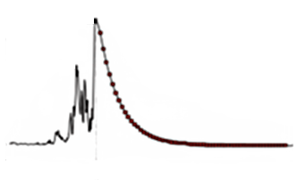
Crds principle
Photodiode
Threshold
Laser ON
Laser OFF
$$α\left(υ\right)=\frac{n}{cτ(υ)}−\frac{n}{cτ_{0}(υ)}$$
$$τ$$
Time

Slide 17
Set up
DFB
OI
PFC
25%
Lambdamètre
tracking
Seuil
tracking
Laser ON
Laser OFF
75%
BOA
AOM
+
+
offset
Temps
offset
Photodiode
M2
M1

Slide 18
Order of magnitude
Absorption ≈10⁻⁹ cm⁻¹
4% attenuation
400 km

Slide 19
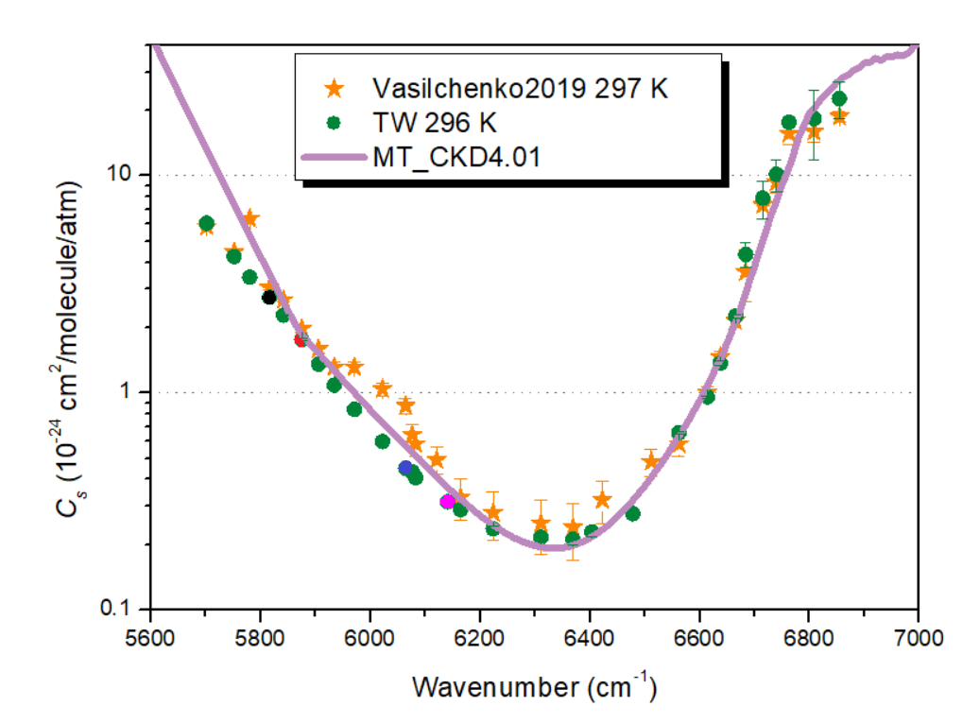
Pressure ramps
5816.60
5875.19
6562.18
6064.52
6140.91

Slide 20
The cross-section
$α_{tot}=α_{WML}+$ $α_{WCS}$+ $α_{WCF}$
$$α_{WC}=\frac{1}{k_{B}T}C_{s}P_{H_{2}O}^{2}+\frac{1}{k_{B}T}C_{F}P_{H_{2}O}×P_{F}$$
cm⁻¹
cm².mol⁻¹.atm⁻¹

Slide 21
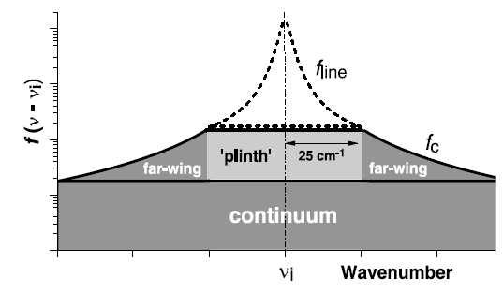
Local monomer contribution

Slide 22
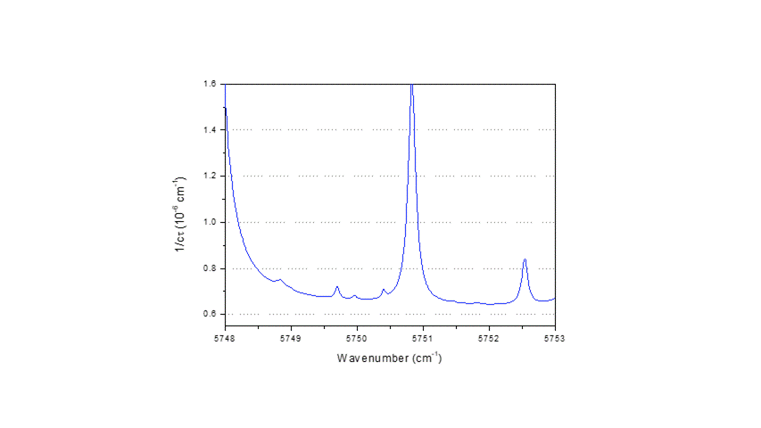
Water vapor continuum

Slide 23
Results foreign-continuum air
Mondelain2020
From: Mondelain et al., The water vapor foreign-continuum in the 1.6 µm window by CRDS at room temperature (2020)

